Slide 1
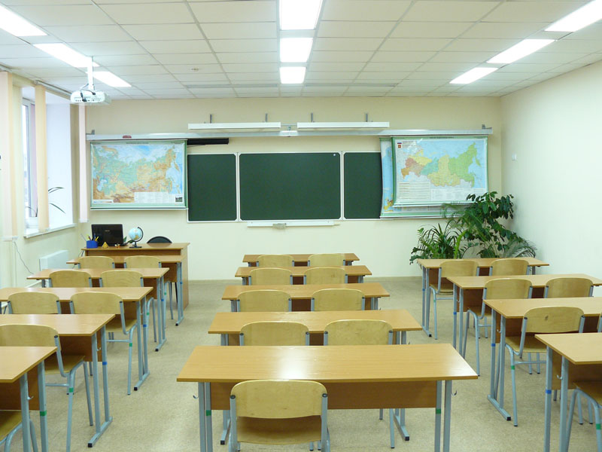
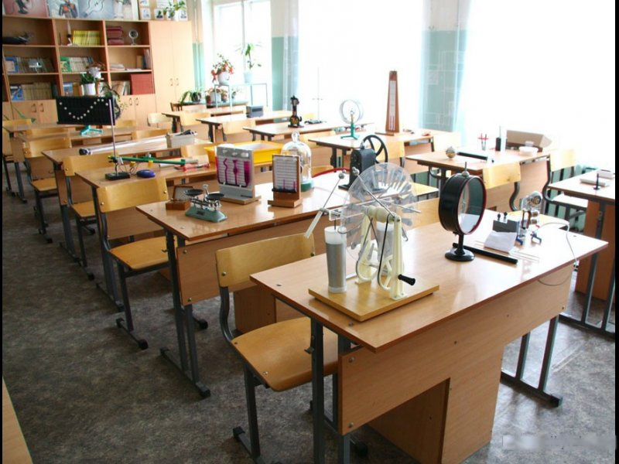
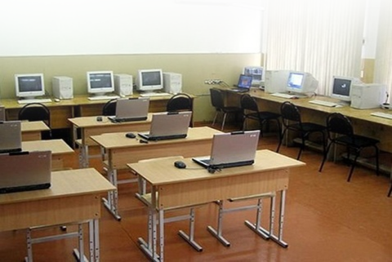
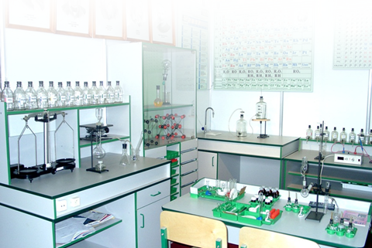
Таълим муассасаларида ўқув-лаборатория жиҳозларидан фойдаланиш
Notes:
Мебель, учебное оборудование – это тоже только средство достижения качества образования.
Или условие необходимое для того чтобы школа была успешной, но само по себе оснащение школы еще не говорит об его успешности (эффективности).
Мебель и техническое оснащение это лишь шаг вперед.

Slide 2
Умумий ўрта таълим муассасаларида физика, кимё, биология фанлари экспериментал фан бўлганлиги сабабли, улар бевосита амалиёт билан боғлиқлиги учун ўқувчиларнинг билим самарадорлигини ошириш ҳамда дарс жараёнининг сифатини оширишда фан хоналарининг жиҳозлар, ўқув-лаборатория асбоб-ускуна, комьпютер техникаси билан жиҳозланиши муҳим аҳамиятга эга.
Мазкур фанлар табиат, табиий жараён, воқеа ва ҳодисалар билан бевосита боғлиқ бўлганлиги сабабли уларни ўқитишда албатта ўқувчилар билан бевосита кичик тажрибаларни ўтказиш, амалий машғулотларни бажариб кўриш, бунда кўргазмали воситалардан фойдаланиш ва жараёнларни ўқувчиларга бевосита кўрсатиш, намойиш этишни тақазо қилади.
Шунга мувофиқ , фаннинг хусусиятлари
ДТС ва ўқув дастурларида эътиборга олинган.

Slide 3
Биология, физика, кимё фанларидан Давлат таълим стандарти ва ўқув дастурларида лаборатория ишлари, кўргазма, тажриба ва намойишлар ўтказилиши белгиланган
№ | Фан | Иш тури | Синфлар
 |  |  | VI | VII | VIII | IX | VI-IX
1 | Физика | Лаборатория иши | 8 | 5 | 7 | 6 | 26
 |  | Кўргазма ва намойишли тажрибалар | 40 | 21 | 38 | 14 | 113
Жами: |  |  | 48 | 27 | 45 | 20 | 139
2 | Кимё | Кўргазма-намойишли тажрибалар | 0 | 29 | 31 | 19 | 79
 |  | Лаборатория машғулотлари | 0 | 16 | 12 | 21 | 49
 |  | Амалий машғулотлар | 0 | 7 | 5 | 3 | 15
Жами: |  |  | 0 | 52 | 48 | 43 | 143
3 | Биология | Лаборатория машғулотлари | 6 | 7 | 12 | 8 | 33
 |  | Амалий машғулотлар | 3 | 0 | 0 | 0 | 3
Жами: |  |  | 9 | 7 | 12 | 8 | 36
Жами 3 та фан бўйича |  |  | 57 | 85 | 105 | 71 | 318

Slide 4

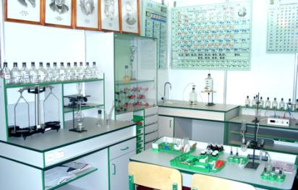
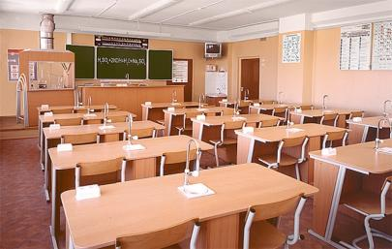
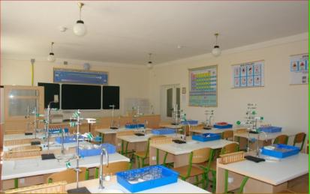
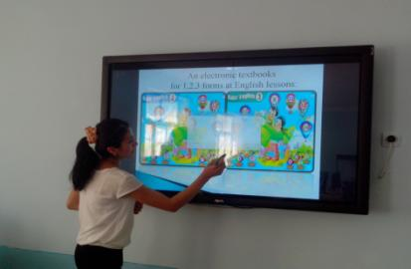
Мактабларни ўқув мебели, лаборатория жиҳозлари ва компьютер техникаси билан таъминлаш

Slide 5

ЖИҲОЗЛАР БИЛАН ТАЪМИНЛАНГАНЛИК ДАРАЖАСИ
Бугунги кунда Республикадаги умумтаълим мактаблари физика фанидан 72 номдаги, биология фанидан 57 номдаги ва кимё фанидан 46 номдаги лаборатория ускуналари, географиядан ўқув глобуслари, атласлар ва 30дан ортиқ ўқув хариталари, замонавий ўқув-компьютер синфлари билан жиҳозланди. Умумтаълим мактаблари, фан хоналарини жиҳозлаш, физика, кимё, биология ва информатика фан хоналари ва ўқув-лаборатория асбоб-ускуналаридан, компьютер техникасидан самарали фойдаланиш ва уларни сақлаш бўйича қатор ишлар амалга оширилмоқда.

Slide 6
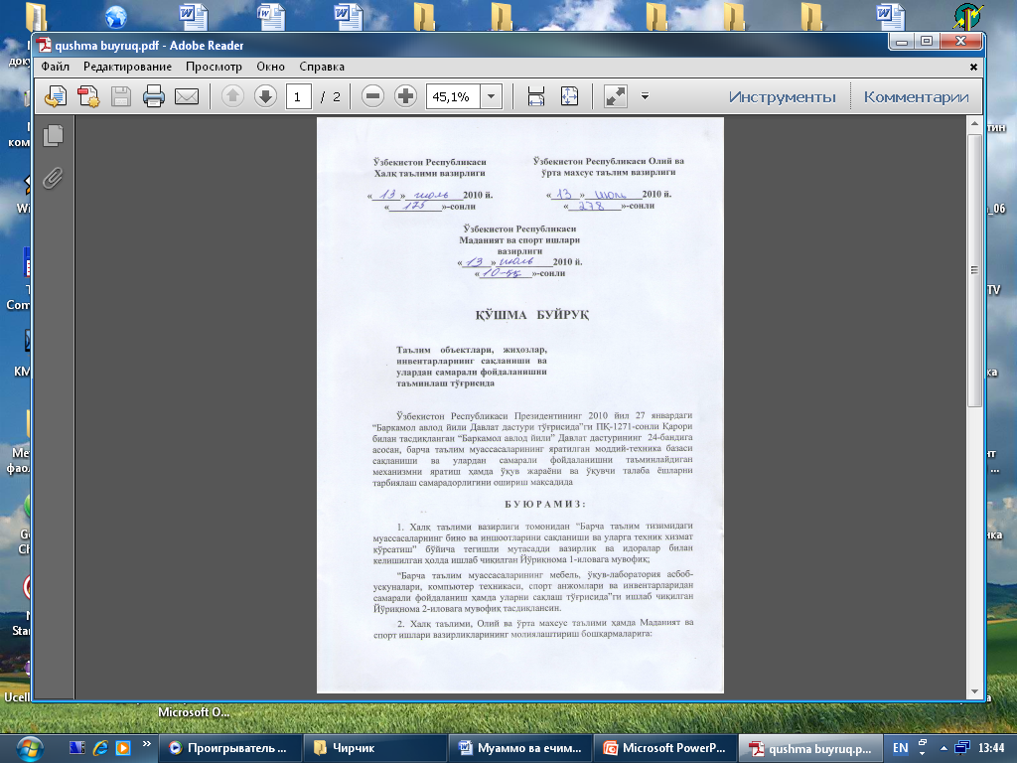
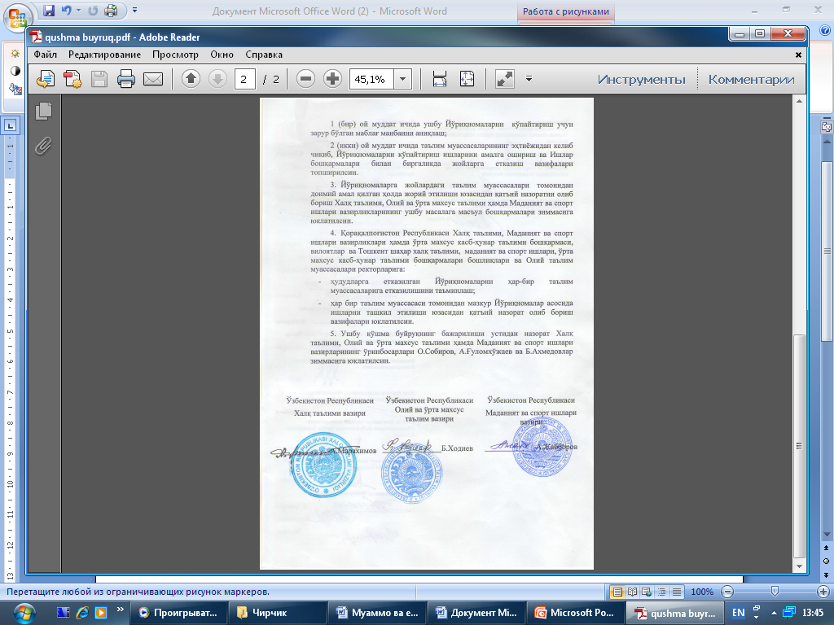
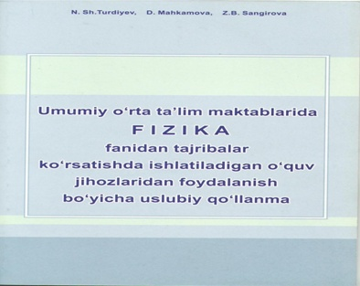
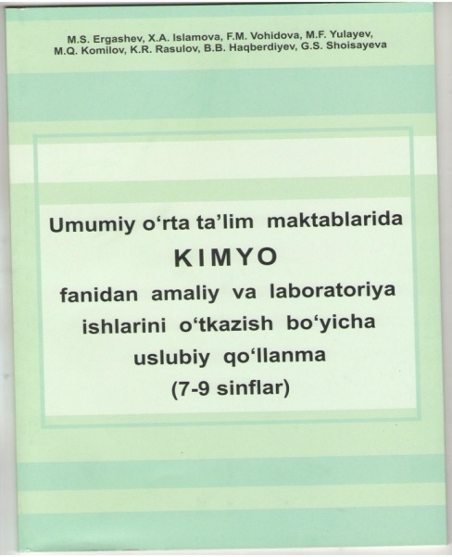
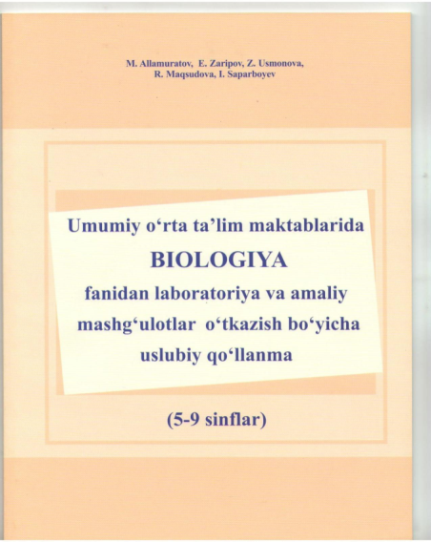

Ўзбекистон Республикаси Халқ таълими вазирлиги, Олий ва ўрта махсус таълим вазирлиги ҳамда Маданият ва спорт ишлари вазирликларининг 2010 йил 13 июлдаги 175-, 278-, 10-ҚҚ-сонли Қўшма буйруғи билан тасдиқланган ЙЎРИҚНОМА
Тошкент шаҳрида 2016 йил 8-9 ноябрь кунлари “Аниқ ва табиий фанларни ўқитишнинг замонавий методологияси: муаммо ва ечимлар” мавзусида ўтказилган ФОРУМда тақдим этилган қўлланмалар ва тавсияларда жиҳозлардан самарали фойдаланиш масаласи

Slide 7
Ўзбекистон Республикаси Вазирлар Маҳкамасининг 2017 йил 2 июндаги “Ўқув асбоб-ускуналари ва анжомларининг хавфсизлиги тўғрисидаги умумий техник регламентни тасдиқлаш ҳақида”ги 345-сон қарори ва Халқ таълими вазирининг 2017 йил 7 июндаги “Ўзбекистон Республикаси Вазирлар Маҳкамасининг 2017 йил 2 июндаги 345-сон қарори ижросини таъминлаш тўғрисида”ги 197-сонли буйруғи ўқув асбоб-ускуналари ва анжомларни мажбурий талабларини белгиловчи стандартлаштирувчи амалдаги норматив ҳужжатларни инвентаризациядан ўтказиш бўйича Олий ва ўрта махсус таълим вазирлиги, Халқ таълими вазирлиги, Соғлиқни сақлаш вазирлиги ва “Ўзстандарт” агентлиги билан ҳамкорликдаги ишлар ташкил этилсин.

Slide 8
Ўзбекистон Республикаси Вазирлар Маҳкамасининг 2017 йил 6 апрелдаги 187-сонли “Умумий ўрта ва ўрта махсус, касб-ҳунар таълимининг давлат таълим стандартларини тасдиқлаш тўғрисида”ги қарори, Халқ таълими вазирлигининг 2017 йил 3 июндаги 190-сонли буйруғи асосида тасдиқланган компетенциявий ёндашувга асосланган ўқув дастурлари, Ўзбекистон Республикаси Вазирлар Маҳкамасининг 2017 йил 7 июлдаги “Умумтаълим мактаблари ва ўрта махсус, касб-ҳунар таълими муассасалари ўртасида ўзаро интеграцияни таъминланган ҳолда 11 йиллик таълим тизимини тубдан ислоҳ қилиш чоралари тўғрисида”ги 94-сонли баёни ҳамда 2017 йил 25 июлдаги 803-Ф фармойиши асосида жиҳозлар рўйҳатига қўшимчалар киритилди.

Slide 9
Умумий ўрта таълим мактабларида 10-11 синфларда Физика, Астрономия, Кимё, Биология фанларидан қўшимча зарурий ўқув-лаборатория жиҳозлари
рўйҳати
№ | Жиҳозноми |  | Сони | Изоҳ
Физика
1 |  | Флуоресценция бўйича намойишли тўплам | 1дона
2 |  | Частотаметр | 2 дона
3 |  | Намойишли дифракцион панжара | 4 дона
4 |  | Люксметр | 2 дона
5 |  | Ярим ўтказгичлар хоссаларини ўрганувчи комплект (резистор, терморезистор, фоторезистор, фотодиод, диод, транзистор) | 1 комплект
6 |  | Фотометрия қонунларини ўрганиш учун лаборатория қурилмаси | 2 дона
7 |  | Математик маятник | 5дона
8 |  | Пружинали маятник | 2 дона
9 |  | Ёруғлик интерференцияси ва дифракциясини ўрганиш бўйича тўплам | 2 дона
10 |  | Электролиз бўйича тўплам | 2 дона
11 |  | Ўзгарувчан ток амперметр | 5 дона | Умумтаълим мактабларига 2004 йилда маблағ камлиги учун 2 донадан етказилган, бу лаборатория ишларини бажаришга етарли эмас
12 |  | Ўзгармас ток амперметри | 5 дона
13 |  | Ўзгарувчан ток милли амперметр | 5 дона
14 |  | Ўзгарувчан ток вольтметр | 5 дона
15 |  | Ўзгармас ток вольтметри | 5 дона
16 |  | Суюқликнинг сирт таранглигини аниқлайдиган динамометр (каркас билан) | 5дона
17 |  | Шайинли тарози | 5 дона
18 |  | Қуёш батериялари | 2дона
19 |  | Рехорд | 1дона
20 |  | Қаршиликлар магазини | 2дона
21 |  | Омметр | 2 дона
22 |  | Лазер | 2дона
Астрономия
1 |  | Телескоп | 1 дона
2 |  | Юлдузли осмоннинг сурилма харитаси | 1 дона
3 |  | Ой глубоси | 1 дона
4 |  | Юлдузлар атласи ( 20 та рангли , формат А4) | 1 дона

Slide 10
Биология
1 | ДНК модели | 1 дона
2 | Биология лаборатория асбоб-анжомлар тўплами | Комплект 15дона
3 | Электрон тарози | 1 дона
4 | Лупа (қўллупаси) | 10дона | Умумтаълим мактабларига 2004 йилда маблағ камлиги учун 3 донадан етказилган, бу жуфтликда ишлаш учун етарли эмас
5 | Дала термометр | 1 дона
6 | Биология фани бўйича лаборатория ишларини ўтказиш учун кимёвий реактивлар тўплами | Комплект 1 дона
7 | Ўлчов идишлари | 1 дона
8 | Камерали микроскоп (микроскоп ССД) | 1дона
9 | Лаборатория микроскопи | 10дона | Умумтаълим мактабларига 2004 йилда маблағкамлиги учун 1донадан етказилган, бу амалий машғулотларда жуфтликда ишлаш учун етарли эмас
10 | Минерал ўғитлар тўплами | 1 дона
11 | “Асалари уяси” коллекциялари | 1 дона
12 | Қоплавчи ойна 18х18 мм (100 dona) | 1 комплект
13 | Буюм ойнаси 25х75 мм (50 dona) | 1 комплект
14 | Цитология бўйича микропрепоратлар (хужайранинг булиниши) | 1 комплект
15 | “Ғўза” тўплами | 1 комплект
16 | “Оқсил биосинтези” аппликациялар модели | 1 комплект
17 | “Ўсимлик ва хайвонот олами классификацияси” аппликациялар модели | 1 комплект
18 | “Моногибрид чатиштириш” аппликациялар модели | 1 комплект
19 | Рангли плакатлар тўплами | Тўплам 1 дона (сони 67 та)

Slide 11
Кимё
№ | Кимёвий (органик) моддалар номи | Сони | Массаси (гр) | Изоҳ
1 | Органик маддалар комплектида: Формалин | 4дона | 50 | Органик бирикмаларнинг кимёвий хоссаларига таалуқли лаборатория ва амалий машғулотларни ўтказиш учун зарурий реактивлар
2 | Анилин | 2 дона | 50
3 | Қўрғошин ацетат | 6дона | 10
4 | Этилспирти | 8дона | 50
5 | Изопропил спирти | 1 дона | 50
6 | Бензил спирти | 1 дона | 50
7 | Олеин кислота | 1 дона | 50
8 | Глицин | 1 дона | 20
9 | Глицерин | 4 дона | 50
10 | Фенол | 2 дона | 50
11 | Нефть | 2 дона | 50
12 | Сахароза | 2 дона | 50
13 | Крахмал | 5 дона | 50
14 | Чумоли кислота | 2 дона | 20
15 | Гексан | 2 дона | 20
16 | Солицил кислота | 1 дона | 20
17 | Натрий ацетат | 1 дона | 50
18 | Сиркакислота этил эфири | 1 дона | 20
19 | Дихлорэтан | 4 дона | 50
20 | Глюкоза | 2 дона | 50
21 | Целлюлоза | 2дона | 50
22 | Сирка кислота | 4 дона | 50
23 | Каучук тўплами | 1комплект | Жиҳоз тўплами
24 | Толалар тўплами | 1комплект | Жиҳоз тўплами
25 | Пластмассалар тўплами | 1комплект | Жиҳоз тўплами

Slide 12

Мультимедия умумтаълим дастурларини ривожлантириш маркази, Республика таълим маркази ҳамкорлигида
Физика фанидан 6,7,8,9-синфлар учун 4 номдаги электрон дарслик, 27 номдаги виртуал лабораториялар, 20 дан ортиқ мавзуларда ўқув фильмлари ва ўзлаштирилиши мураккаб бўлган мавзулардаги видеодарслар
Кимё фанидан 7,8,9-синфлар бўйича 3 номдаги электрон дарслик, 28 номдаги виртуал лабораториялар, 10дан ортиқ ўқув фильмлари ва ўзлаштирилиши мураккаб бўлган мавзуларда видеодарслар
Биология фанидан 5,6,7,8,9-синфлар учун 5 номдаги электрон дарслик, 34 номдаги виртуал лабораториялар, 10дан ортиқ ўқув фильмлари ва ўзлаштирилиши мураккаб бўлган мавзуларда видеодарслар

Slide 13
Барча фанлардан илғор педагогик ва ахборот коммуникацион технологиялар сингдирилган дарс ишланмалари тайёрланиб, РТМ сайтида “Педагогик маҳорат устахонаси” рукнига жойлаштирилган;
Фанлардан ўзлаштириш қийин бўлган мавзулар юзасидан видеодарслар тайёрланиб, Ziyonet таълим порталига қўйилган;
Мазкур методик маҳсулотлар ва ресурслардан www.eduportal.uz ахборот-таълим портали ва www.uzedu.uz, www.rtm.uz; www.multimedia.uz сайтларидан олиниб, фойдаланиш имкониятларидан унумли фойдаланиш тавсия этилади.

Slide 14
Жиҳозлардан самарали фойдаланишдаги муаммолар
Дарсларда ўқув лаборатория жиҳозларидан самарали фойдаланиб, етарли даражада тажриба-намойиш кўрсатилмаётганлиги, амалий ишлар, лаборатория машғулотлари талаб даражасида бажарилмаётганлиги ;
фан хоналари меъёрий талаблар асосида жиҳозларнинг тўғри ўрнатилмаётганлиги;
муддати тугаган реактивлар, синган, носоз ҳолга келган жиҳозларнинг ўрнини тўлдириш бўйича ишлар талаб даражасида олиб борилмаётганлиги;
Биология, физика, кимё фанлари бўйича лаборантларнинг иш фаолиятлари тўғри йўлга қўйилмаганлиги;
Ўқувчиларнинг бўш вақтларини мазмунли ўтказиш бўйича дарсдан ташқари олиб бориладиган тўгарак машғулотларининг сифатли ташкил этилмаётганлиги;
ўқитувчиларнинг дарсга умумий тайёргарлиги жараёнида мустақил, ижодий ёндашмаслиги, ўз устида мунтазам ишламаслиги, касбий тайёргарлик даражаси ва педагогик маҳоратини етарлича ошириб бормаслиги ;

Slide 15
ўқитувчиларнинг дарсга умумий тайёргарлиги жараёнида мустақил,
ижодий ёндашмаслиги, ўз устида мунтазам ишламаслиги, касбий
тайёргарлик даражаси ва педагогик маҳоратини етарлича ошириб
бормаслиги ;
таълим муассасаларига ажратилган ўқув-лаборатория жиҳозлари аксарият мактабларда қутилардан очилмаган холда сақланаётганлигига барҳам берилмаганлиги;
мактаб раҳбарларининг жиҳозларни сақлаш ҳақидаги ички буйруқлари улардан таълим-тарбия жараёнида самарали фойдаланиш ва уларни сақлашни чеклаб қўйганлиги;
ўқув-лаборатория хонаси калитлари аксарият ҳолларда фан хонаси ўқитувчи ёки лаборантда эмас, балки фақатгина мактаб хўжалик ишлари мудири сақланаётганлиги;
яратилган электрон дарслик, ўқув фильмлар, виртуал лаборатория ишлари, электрон ресурслардан имконият даражасида етарлича фойдаланилмаётганлиги;

Slide 16
ҳудудий малака ошириш институтлари ва методика марказлари томонидан малака оширишга келган ўқитувчиларнинг методик эҳтиёжлари аниқланмаётганлиги,
таълим сифати мониторинги ва билимлар беллашуви натижаларига кўра, ўқувчилар билимида аниқланган бўшлиқлар юзасидан методик тавсиялар ва намунали дарс ишланмаларнинг етарли даражада ишлаб чиқилмаётганлиги.

Slide 17
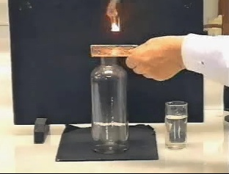
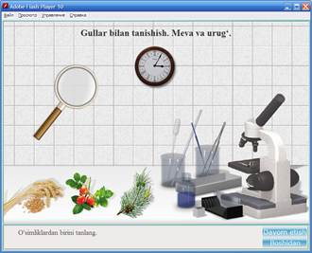
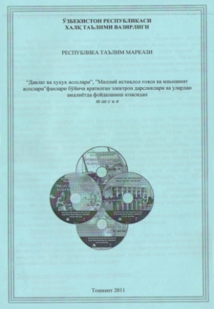


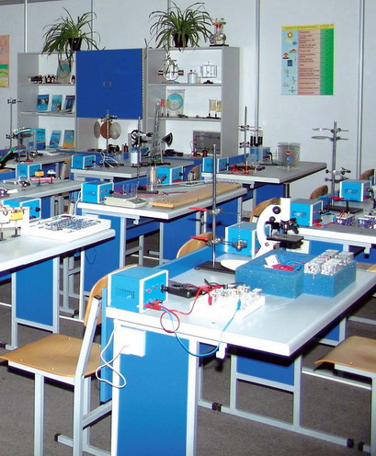
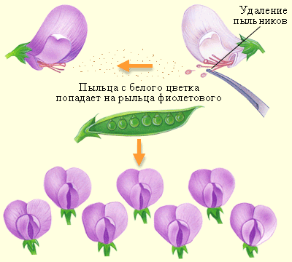
Юқорида келтирилган муаммоларнинг ечимини топишда қуйидагилар тавсия этилади

Slide 18
Методика марказлари ва ҳудудий малака ошириш институтлари ҳамкорлигида:
- етказилган жиҳозлардан самарали фойдаланиш ва уларни сақлашга доир ўқитувчи ва методистлар учун амалий ўқувларни ташкил этиш;
- лаборантлар учун ўқув-лаборатория жиҳозларидан самарали фойдаланиш ва уларни сақлаш, фолиятларини ташкил этиш бўйича алоҳида қисқа муддатли ўқувлар ташкил қилиш;
Маҳорат мактаблари”да таълим сифатини ошириш мақсадида ўқитувчиларнинг эҳтиёжларини ўрганиш орқали амалий-методик ёрдам уюштириш, илғор тажрибаларни оммалаштириш
ўқувчиларни ижодий фикрлашга ўргатиш, топшириқларни мустақил ечиш кўникмасига эга бўлиш малакаларини ривожлантиришга қаратилган технологиялардан самарали фойдаланиш;
Фанга ўқувчиларни қизиқтириш мақсадида тўгаракларни жонлаштириш.

Slide 19
Таълим сифатини оширишда ўқитувчиларнинг эҳтиёжларини ўрганиш;
илғор тажрибаларни оммалаштириш ва тарғиб қилиш;
олий таълим муассасаларининг ҳамда ҳудудий малака ошириш инситутлари профессор-ўқитувчилари, методистлар, илғор тажрибали, ташаббускор ўқитувчиларнинг ҳамкорлигини ташкил этиш;
Фанларнинг ўқитилишида умумтаълим мактабларига етказилган ўқув-лаборатория жиҳозларидан самарали фойдаланиш ва уларни сақлаш бўйича ўқитувчиларга доимий ҳаракатдаги ўқув-амалий семинарларни ташкил этиш;
Август кенгашларида “Барча таълим муассасаларининг мебель, ўқув лаборатория асбоб-ускуналари, компьютер техникаси, спорт анжомлари ва инвентарларидан самарали фойдаланиш ҳамда уларни сақлаш тўғрисида” ЙЎРИҚНОМА ни ҳар бир ўқитувчи ва лаборантга етказилсин ва шўъба йиғилишларида яна бир бор ўрганиб чиқиш;
Мазкур ўтказилган ўқув-амалий семинарларнинг натижавийлиги бўйича мониторинг олиб бориш ва ҳар чоракда Республика таълим марказига ахборот бериш;
Ўқитувчиларнинг ўқув-лаборатория асбоб-ускуналари ва ахборот коммуникацион технологияларидан самарали фойдаланишини йўлга қўйиш юзасидан мактабларда ўқувлар ташкил этиш, жиҳозлар ва электрон воситалардан (электрон дарсликлар, ўқув фильмлар, виртуал лабораториялар, видеодарслардан) дарс жараёнларида унумли фойдаланиш .

Slide 20
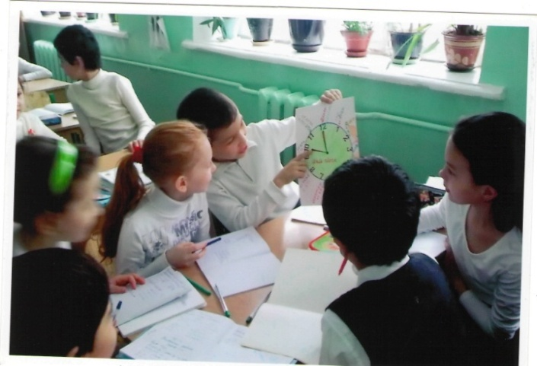

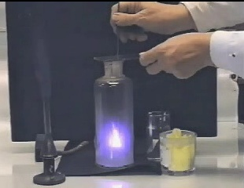
Эътиборингиз учун рахмат !

